Slide 1
연세대학교 공학대학원 인공지능학과 · 최신딥러닝이론및응용
최신딥러닝이론및응용 강의 콘텐츠로 검증하는
자가 진화 LLM 하네스의 학습 효과
오버피팅인가, 진짜 개선인가 — 개선분을 O·T·G 로 분해해 가린다
14조 · EvoLecture · 2026-11-23 중간발표 · 발표 우샛별 · 손재완 · 한동윤
https://wukong-daima.github.io/team14-project/
Notes:
안녕하세요, 14조 발표자 우샛별입니다. 저희 주제는 최신딥러닝이론및응용 강의 콘텐츠로 검증하는 자가 진화 LLM 하네스의 학습 효과입니다. 한 줄로 말씀드리면, AI가 스스로 고친 학습 자료가 정말 좋아진 것인지, 아니면 시험 문제에만 맞춘 것인지를 가려 보는 프로젝트입니다. 오늘은 설계와 장치, 그리고 지금까지의 진행 상황을 말씀드리겠습니다.

Slide 2
질문
모델 가중치를 바꾸지 않는 자가 진화 하네스가 학습 콘텐츠를 실제로 개선하는가?
개선분을 수업에서 배운 대로 쪼개면 무엇이 남는가?
Δ = O + T + G
O 연습 문제만 외워서 오른 점수 · T 여러 번 풀게 해서 오른 점수(호출 수) · G 위 둘을 빼고 남는 실력 ← 우리가 알고 싶은 것. 8주차 HDA 분해를 우리 루프에 그대로 적용
부질문 1 · 보상에서 출처 검증 항을 빼면 루프는 어떻게 달라지는가 (9주차 '부정확한 리워드', ablation)
부질문 2 · 수업에서 배운 기법이 Claude 의 행동으로 관측되는가 (테스트타임 스케일링, pass@k, 하네스 효과)
EvoLecture · 14조 · 최신딥러닝이론및응용
2
Notes:
질문은 하나입니다. 모델 가중치는 그대로 두고, 사이트 콘텐츠와 문제 은행, 루프 같은 하네스만 스스로 고치게 했을 때 학습 콘텐츠가 실제로 좋아지는가입니다. 점수가 올랐다면 그 향상분 델타를 8주차에서 배운 대로 세 가지로 나눕니다. O는 연습 문제만 외워서 오른 몫, T는 문제를 여러 번 풀게 해서 오른 몫, G는 이 둘을 빼고 남는 진짜 실력입니다. 저희가 알고 싶은 것은 G입니다. 부질문으로는 보상에서 출처 검증을 빼면 루프가 어떻게 달라지는지, 수업 기법이 Claude의 행동으로 관측되는지도 함께 봅니다.

Slide 3
왜 이 질문인가 — 수업이 남긴 세 가지 경고
1주차 정의된 문제를 푸는 AI에서, 문제를 스스로 정의하고 자가 개선하는 에이전트로
8주차 하네스 최적화로 보고된 향상의 상당 부분이 오버피팅·호출 수 증가였다 (ALFWorld 98%). Δ = E − B = O + T + G
9주차 리워드가 부정확하면 루프는 엉뚱한 방향으로 진화한다. pass@k 로 망가진 문제를 찾는다
우리 이 경고를 우리 자신의 학습 사이트에서 재현·검증한다. 학습자(모델)는 그대로 두고 공부의 하네스만 바꾼다
다른 '자기 개선 루프' 주제와의 차이: 루프를 만드는 데서 멈추지 않고, 그 루프가 만든 향상이 진짜인지 쪼개서 가린다.
EvoLecture · 14조 · 최신딥러닝이론및응용
3
Notes:
이 질문은 수업에서 나왔습니다. 1주차에 스스로 개선하는 에이전트를 배웠고, 8주차에는 ALFWorld 98% 같은 하네스 최적화 성과의 상당 부분이 사실 벤치마크 오버피팅과 호출 수 증가였다는 분석을 배웠습니다. 9주차에는 리워드가 부정확하면 루프가 엉뚱한 방향으로 진화한다고 배웠습니다. 저희는 이 경고를 남의 벤치마크가 아니라 저희가 직접 만든 학습 사이트에서 재현해 보려 합니다. 루프를 만드는 데서 멈추지 않고 그 향상이 진짜인지 가리는 것이 차이점입니다.

Slide 4
실험 장치 한 장
콘텐츠
LectureBench-14
evolve 루프
실험실
주차 페이지 8개
설명 두 벌 · 도형
인터랙션 · 모델 비교
공개 세트 (루프가 봄)
비공개 세트 (평가 전용)
quiz-forge 로 출제·검증
진단 → 근거 수집 → 패치
→ 검증 → PR (사람 머지)
라운드 리포트 시각화
Δ → O · T · G
분석 계획 사전 등록
→
→
→
풀이자 = 작은 모델(사이트 본문만 봄) · 제안자 = 큰 모델(문제를 보지 않음) · 모든 숫자는 리포트 JSON 을 그대로 읽는다
EvoLecture · 14조 · 최신딥러닝이론및응용
4
Notes:
장치는 네 덩어리입니다. 왼쪽부터 주차별 학습 콘텐츠, 그 콘텐츠를 평가하는 문제 은행 LectureBench-14, 콘텐츠를 스스로 고치는 evolve 루프, 그리고 결과를 보여 주는 실험실 페이지입니다. 작은 모델이 사이트 본문만 읽고 문제를 풀고, 큰 모델이 문제를 보지 않은 채 설명을 보강합니다. 마지막 머지는 항상 사람이 하고, 모든 숫자는 리포트 파일에서 그대로 읽습니다.

Slide 5
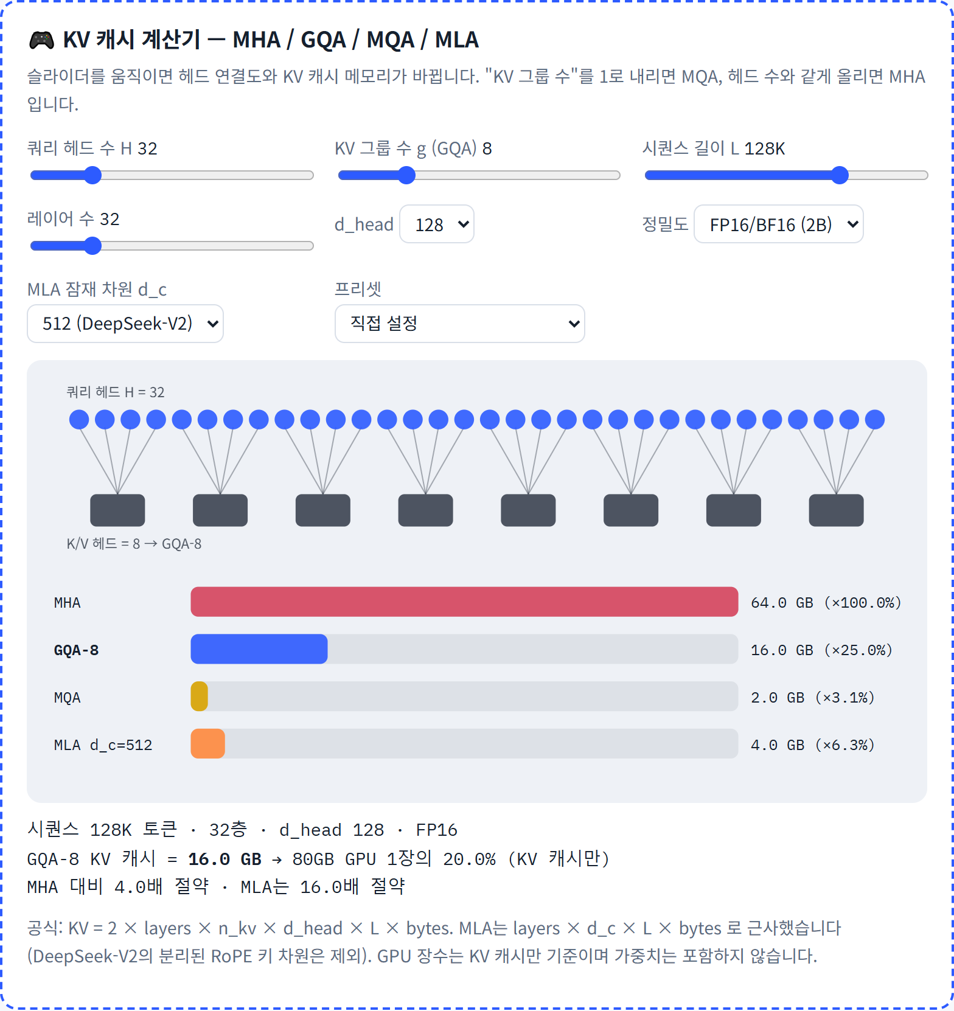
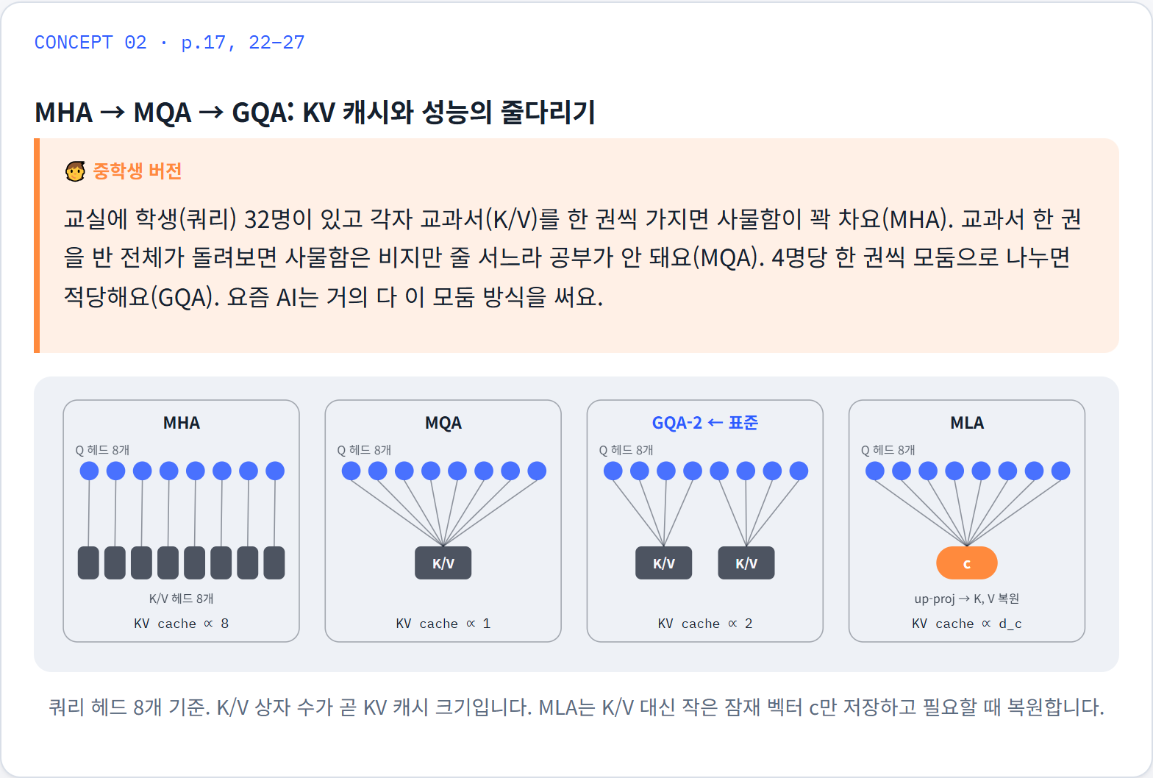
데모 ① 사이트 — 만져보며 배우는 콘텐츠
주차 페이지 8개 (1·2·3·4·6·8·9·10주차), 주차당 대표 인터랙션 1개
예: 2주차 KV 캐시 계산기 — MHA → GQA → MQA → MLA 메모리 비교
모든 설명은 전공 / 중학생 두 벌, 버튼 하나로 전환 (아래)
모델 비교는 공개 자료만, 모르면 '비공개'. 요약본과 원본이 다르면 정정 박스 (예: DeepSpeed → DeepSeek Sparse Attention)
2주차 페이지 · 로컬 서버 라이트 테마 · wukong-daima.github.io/team14-project
EvoLecture · 14조 · 최신딥러닝이론및응용
5
Notes:
먼저 콘텐츠입니다. 현재 1주차부터 10주차까지 휴강 주를 뺀 여덟 개 주차 페이지가 있고, 주차마다 직접 만져 보는 인터랙션이 하나씩 있습니다. 왼쪽은 2주차 KV 캐시 계산기로, 헤드 구성을 바꾸면 메모리가 어떻게 줄어드는지 바로 보입니다. 오른쪽 아래는 같은 개념의 중학생 버전 설명입니다. 모델 비교는 공개 자료만 쓰고 모르는 칸은 비공개로 두며, 요약본 오류는 정정 박스로 드러냅니다.

Slide 6
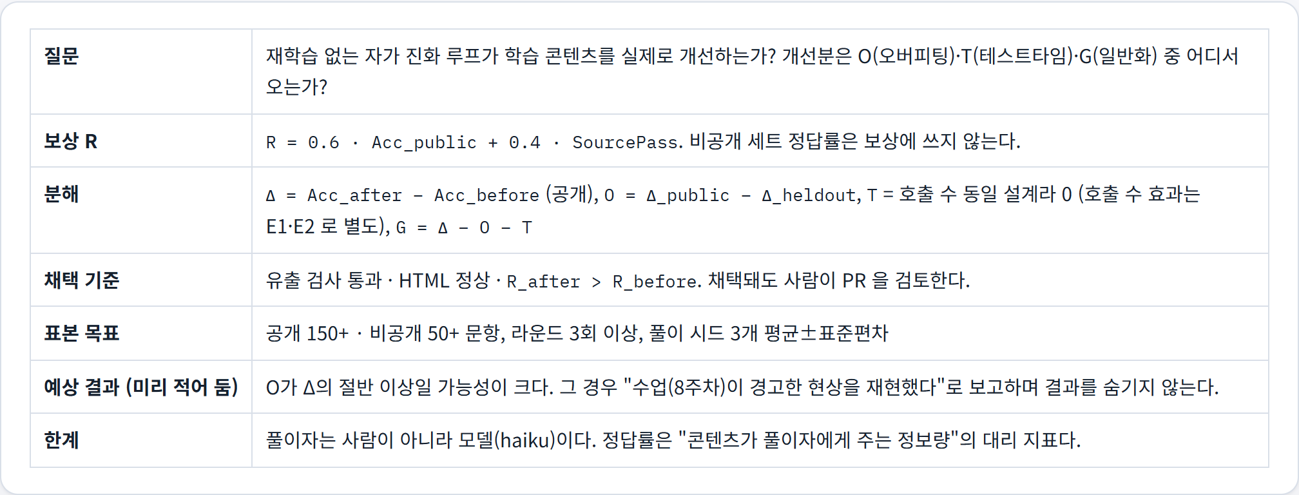
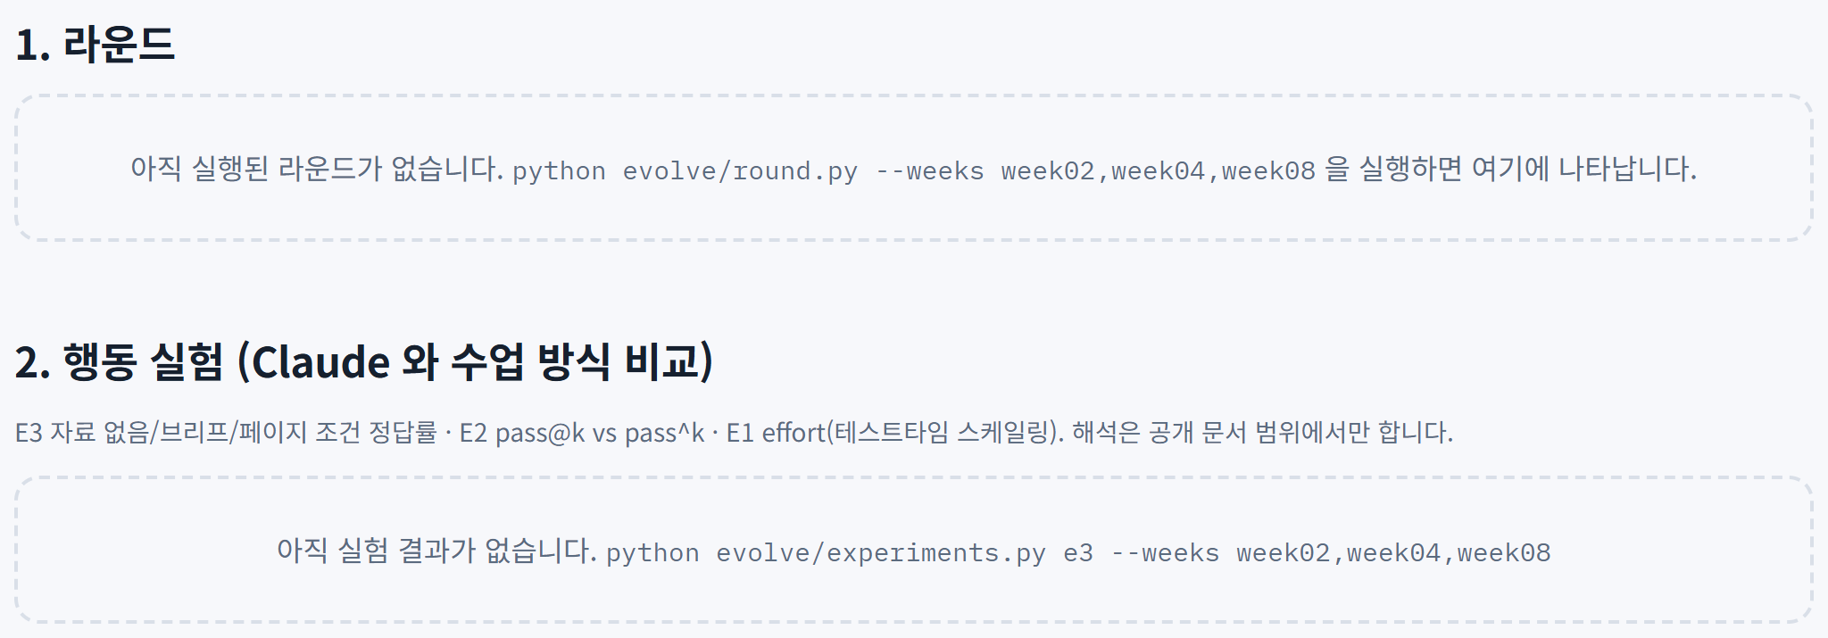
데모 ② 실험실 — 리포트를 그대로 읽는 페이지
evolve/reports/*.json 을 그대로 읽어 그린다. 숫자는 사람이 손대지 않는다
맨 위에 분석 계획을 결과 전에 고정 (왼쪽)
비공개 세트가 없으면 O·G 는 비워 두고 '개선'을 주장하지 않는다
현재 라운드·실험 리포트 0건 → 빈 상태 (아래)
실험실 /lab/ · 분석 계획 표 · 로컬 서버 라이트 테마
EvoLecture · 14조 · 최신딥러닝이론및응용
6
Notes:
두 번째 데모는 실험실 페이지입니다. 루프가 남긴 리포트 파일을 그대로 읽어서 그리기 때문에 사람이 숫자를 손댈 수 없습니다. 왼쪽 표는 결과를 보기 전에 고정한 분석 계획입니다. 비공개 세트가 없으면 O와 G 칸은 비워 두고 개선이라는 말을 쓰지 않도록 만들었습니다. 오른쪽 아래처럼 지금은 실행된 라운드가 없어서 빈 상태이고, 이 부분은 뒤의 결과 장에서 그대로 말씀드리겠습니다.

Slide 7
벤치마크 LectureBench-14
공개 / 비공개 세트
출제 하네스 quiz-forge (8주차 Autodata agent 구조)
공개 세트: 사이트와 루프가 봄. 지금 자동 채점 57문항(객관식·계산) + 서술형 11 (2·4·8·9주차). 목표 150+
비공개 세트: 별도 비공개 저장소, 평가 전용. 루프는 보지 않고, 조원도 콘텐츠를 쓸 때 보지 않음. 목표 50+ (현재 0)
같은 개념 격자에서 뽑되 문장·수치를 다르게
판정: 공개 ↑ · 비공개 ↑ → G 진짜 개선 / 공개 ↑ · 비공개 그대로 → O 오버피팅
출제자 → 약한 풀이자(자료 없이) / 강한 풀이자(자료 보고) → 검증자
약한 풀이자가 늘 맞히면 너무 쉬운 문제, 강한 풀이자가 못 풀면 결함 문제
정답 위치 재배치 · 보기 길이 편향 검사 · 실패 사례 기준
9주차: 후보 28문항 → 채택 22 · 탈락 6
9주차 pass@k 연계 (E2): k번 풀어도 거의 못 맞히는 문항 = 결함 후보 → quiz-forge 재검증
2·4·8주차 시드 39문항은 아직 quiz-forge 검증 전 — 비공개 세트와 함께 출제·검증 예정
EvoLecture · 14조 · 최신딥러닝이론및응용
7
Notes:
평가 도구인 LectureBench-14입니다. 문제 은행을 공개 세트와 비공개 세트로 나눕니다. 루프는 공개 세트 점수를 보며 콘텐츠를 고치기 때문에, 루프가 한 번도 못 본 비공개 문제에서도 점수가 올라야 진짜 개선이라고 볼 수 있습니다. 문제는 quiz-forge라는 출제 하네스로 만듭니다. 약한 풀이자와 강한 풀이자로 자료 없이도 늘 맞히면 너무 쉬운 문제, 자료를 봐도 못 풀면 결함 문제로 걸러냅니다. 9주차는 후보 28문항 중 22문항이 남았습니다.

Slide 8
진화 루프 · 보상 · 유출 방지
한 라운드
보상과 유출 방지 3규칙
① 진단 — 약한 풀이자가 공개 세트를 풀어 오답이 몰린 개념 추출
② 근거 수집 — 브리프 · 논문 · 공식 문서에서 근거 후보
③ 패치 — 해당 주차 카드에 보강 설명 (전공/쉬운 + 출처)
④ 검증 — 유출 검사 · HTML 검사 · R 재계산
⑤ PR — 통과한 패치만. 사람이 검토·머지 (자동 머지 없음)
예시 · 성적표 = 시험 점수 60 + 근거 점수 40. 시험 점수만 보면 본문에 '답: 3번'을 적는 꼼수가 통하므로, 근거에도 점수를 준다
R = 0.6 · Acc_public + 0.4 · SourcePass
비공개 정답률은 보상에 쓰지 않는다
규칙 1 · 풀이자에게 주는 페이지에서 예상 문제 제거
규칙 2 · 제안자는 문제를 보지 않는다 (약한 개념 이름만)
규칙 3 · 패치가 문제 문장·보기와 25자 이상(또는 60%) 겹치면 라운드 기각
그래도 새면 → 비공개 점수가 안 따라 올라 O 로 드러난다
9주차 '부정확한 리워드' 대응: 정답률만 보상이면 정답을 콘텐츠에 써넣는 리워드 해킹이 가능하다
EvoLecture · 14조 · 최신딥러닝이론및응용
8
Notes:
루프 한 라운드는 다섯 단계입니다. 작은 모델이 공개 문제를 풀어 약한 개념을 찾고, 근거를 모아 설명을 보강하고, 검증한 뒤 통과한 것만 PR로 올립니다. 보상은 정답률 60%, 출처 통과율 40%입니다. 정답률만 보상으로 쓰면 정답을 본문에 써넣는 리워드 해킹이 생기므로, 예상 문제 제거, 제안자에게 문제 숨기기, 문장 겹침 검사, 세 규칙으로 정답을 베낄 기회 자체를 막습니다. 그래도 새어 나가면 비공개 점수에서 O로 드러납니다.

Slide 9
측정 · 분해 · 신뢰구간 · 채택 기준
분해 (8주차 HDA 를 우리 루프에)
통계와 채택
Δ = Acc_after − Acc_before (공개 세트)
O = Δ_public − Δ_heldout — 공개 문제에만 맞춘 몫
T = 0 — 전/후 풀이 호출 수가 같은 설계. 호출 수 효과는 E1·E2 로 별도 측정
G = Δ − O − T — 남는 진짜 개선
비공개 세트가 없으면 O·G 는 null → '개선'을 주장하지 않는다
문항 단위 부트스트랩 95% 신뢰구간
구간이 겹치면 '유의한 개선'이라 부르지 않는다
풀이 시드 3개 평균 ± 표준편차
채택 기준: 유출 0 · HTML 정상 · R 상승
채택돼도 사람이 PR 을 검토한다
예시 (설명용 가상 수치 — 실측 아님): 공개 +10%p · 비공개 +4%p → O = 6 · T = 0 · G = 4
왜 결과 전에 고정하나: 결과를 본 뒤 기준을 바꾸면 그 자체가 오버피팅 → 다음 장 사전 등록표
행동 실험: E1 effort(low→xhigh) vs 정답률·비용 · E2 pass@k vs pass^k(결함 문항 탐지) · E3 자료 없음/브리프/페이지
EvoLecture · 14조 · 최신딥러닝이론및응용
9
Notes:
측정 방법입니다. 공개 세트 향상 델타에서, 비공개 세트에서는 오르지 않은 몫을 오버피팅 O로 봅니다. 전과 후의 풀이 호출 수를 같게 맞췄기 때문에 T는 0이고, 호출 수와 추론량 효과는 행동 실험 E1과 E2에서 따로 잽니다. 남는 것이 진짜 개선 G입니다. 문항 단위 부트스트랩 신뢰구간이 겹치면 개선이라고 부르지 않고, 유출 검사와 보상 상승을 통과해도 사람이 한 번 더 검토합니다.

Slide 10
사전 등록 — 결과를 보기 전에 고정한 것
항목 | 고정값
보상 | R = 0.6·Acc_public + 0.4·SourcePass. 비공개 정답률은 보상에 쓰지 않음
분해 | O = Δ공개 − Δ비공개 · T = 0 (호출 수 동일) · G = Δ − O − T
채택 | 유출 0 · HTML 정상 · R 상승 · 사람이 PR 검토
표본 | 공개 150+ · 비공개 50+ · 라운드 3회 이상 · 풀이 시드 3개 평균±표준편차
행동 실험 | E1 effort(low→xhigh) · E2 pass@k vs pass^k · E3 자료 없음/브리프/페이지
예상 결과 | O 가 Δ 의 절반 이상일 가능성이 크다. 그 경우 '수업이 경고한 현상을 재현했다'로 보고하고 숨기지 않는다
ablation | 보상에서 SourcePass 항을 뺀 루프를 같은 조건으로 돌려 비교
결과가 '개선 없음'이어도 그대로 보고한다
EvoLecture · 14조 · 최신딥러닝이론및응용
10
Notes:
이 표는 결과를 보기 전에 고정한 분석 계획, 즉 사전 등록입니다. 보상 식, 분해 식, 채택 기준, 그리고 표본 목표를 미리 정해 두었습니다. 결과를 본 뒤 기준을 바꾸면 그것 자체가 저희가 경계하는 오버피팅이기 때문입니다. 예상 결과도 적어 두었는데, 오버피팅 O가 델타의 절반 이상일 가능성이 크다고 봅니다. 그렇게 나오면 수업이 경고한 현상을 재현했다고 보고하고, 개선이 없어도 그대로 보고하겠습니다.

Slide 11
지금까지 결과 — 수치는 아직 없습니다
항목 | 진행 내용 | 상태
실제 라운드 | 0회 · 11/28까지 라운드 3회 이상 실행 예정 (첫 라운드: 2·4·8주차, full 보상 + acc-only ablation) | 실행 예정
전/후 점수 · O·T·G | 리포트 없음 → 수치를 싣지 않음 | 실행 예정
evolve 파이프라인 | 진단·풀이·제안·검증·라운드·실험 스크립트. mock 풀이자로 끝까지 실행 확인 (정답률 의미 없음) | mock 검증 완료
실행 환경 | 구독(claude -p) / API 백엔드 · 비용 상한 · GitHub Actions 워크플로 작성 | 구현 완료
공개 세트 | 자동 채점 57 + 서술형 11 (2·4·8·9주차) | 진행 (목표 150+)
비공개 세트 | 0문항 → 지금은 O·G 계산 불가 | 착수 예정 (목표 50+)
행동 실험 E1~E3 | 결과 없음 | 실행 예정
원칙: 리포트가 없거나 mock 이면 숫자를 넣지 않는다. 실행 후 리포트를 커밋하면 실험실 페이지에 자동 표시
EvoLecture · 14조 · 최신딥러닝이론및응용
11
Notes:
지금까지의 결과입니다. 솔직히 말씀드리면 아직 실제 라운드는 한 번도 돌지 않았고, 그래서 이 발표에는 점수를 싣지 않았습니다. 루프 파이프라인은 가짜 풀이자로 끝까지 도는 것까지 확인했고, 공개 세트는 자동 채점 57문항이 있습니다. O와 G를 가르는 비공개 세트는 아직 0문항이라 지금은 분해를 할 수 없습니다. 향후 비공개 세트와 라운드를 진행하여 최종발표 때 말씀드리겠습니다.

Slide 12
일정 · 분업 · 남은 일
날짜 | 할 일 | 상태
10/31 ~ 11/10 | 사이트 7주차 · 출제 하네스 quiz-forge · 9주차 문항 검증 | 완료
11/11 ~ 11/14 | 10주차 페이지 · 루프 스크립트 · 실험실 · 분석 계획 사전 등록 · 시드 문항 (공개 세트 68문항) | 완료 (루프는 mock 검증)
11/15 | 제안 제출 | 완료
11/23 | 중간발표: 설계 · 장치 · 진행 현황 | 예정
11/28 | Actions 자동화 · 라운드 3회 이상 · 공개 150 · 비공개 50 · E1~E3 | 예정
11/30 · 12/7 | 최종발표: 분해 결과 · ablation · 한계 | 예정
담당 A 벤치마크(문제 은행·quiz-forge) · 담당 B 진화 루프(evolve·Actions) · 담당 C 행동 실험·분석·발표 · 통합 리뷰·머지
EvoLecture · 14조 · 최신딥러닝이론및응용
12
Notes:
일정과 분업입니다. 사이트, 문제 은행, 루프, 실험실까지 장치는 갖췄고, 남은 일은 실제로 돌려서 숫자를 얻는 것입니다. 11월 28일까지 자동화와 라운드 세 번, 공개 150문항과 비공개 50문항, 행동 실험을 마치고, 최종발표에서 분해 결과와 ablation을 보여 드리겠습니다. 분업은 벤치마크, 진화 루프, 실험과 발표의 세 갈래이고, 통합 담당이 리뷰와 머지를 맡습니다.

Slide 13
한계와 정직성 규칙
풀이자는 모델 정답률은 '콘텐츠가 풀이자에게 주는 정보량'의 대리 지표. 가능하면 조원 3명이 비공개 20문항을 전/후로 풀어 보조 근거 (콘텐츠 작성에는 쓰지 않음)
표본이 작다 신뢰구간을 항상 함께 보고. 150/50 이 될 때까지 '개선'을 주장하지 않는다
결과가 '개선 없음'일 수 있다 그것도 결과. 수업의 '겉보기 향상 대부분이 O'와 일치하면 그대로 보고
공개 자료만 모델 비교는 공개 문서 범위. 모르면 '비공개'. 요약본 오류는 정정 박스로
강의 원본 비공개 PDF·슬라이드 이미지는 저장소에 올리지 않는다
https://wukong-daima.github.io/team14-project/ · github.com/wukong-daima/team14-project
EvoLecture · 14조 · 최신딥러닝이론및응용
13
Notes:
마지막으로 한계입니다. 풀이자는 사람이 아니라 모델이므로, 정답률은 콘텐츠가 주는 정보량의 대리 지표로만 해석합니다. 가능하면 조원이 직접 비공개 문제를 풀어 보조 근거를 붙이겠습니다. 표본이 작으니 신뢰구간을 항상 함께 보고하고, 개선이 없다는 결과도 그대로 보고합니다. 모델 비교는 공개 자료만 쓰고 강의 원본은 올리지 않습니다. 감사합니다. 질문 받겠습니다.

Slide 14
Q&A — 예상 질문
Q1 ~ Q3
Q4 ~ Q5
Q1 모델 풀이자의 정답률이 곧 콘텐츠 품질인가? 아니다. '콘텐츠가 풀이자에게 주는 정보량'의 대리 지표로만 해석한다. 가능하면 조원 3명이 비공개 20문항을 전/후로 풀어 보조 근거로 쓴다
Q2 T 를 0 으로 둬도 되나? 분해 식 안에서는 전/후 호출 수·설정을 고정해 T = 0. 호출 수·추론량 효과는 E1(effort)·E2(pass@k)에서 따로 측정. 페이지가 길어져 입력이 늘어나는 효과는 전/후 토큰 수를 함께 기록
Q3 문항 수가 적은데 무엇을 말할 수 있나? 지금은 아무것도 주장하지 않는다. 공개 150+ · 비공개 50+ · 라운드 3회 · 시드 3개를 채우고 신뢰구간이 겹치지 않을 때만 '유의한 개선'. 중간발표의 기여는 장치와 프로토콜
Q4 SourcePass 는 어떻게 판정하나? 그것도 부정확한 리워드 아닌가? 맞다, 지금은 출처 배지 집계로 근사(실제 대조 아님). 그래서 이 항을 뺀 ablation 을 부질문으로 두었고, 실제 주장-출처 대조로 바꿀지는 검토 중
Q5 결과가 'O 가 대부분'이면 실패인가? 아니다. 8주차 경고를 우리 시스템에서 재현한 것이고, 그렇게 보고하겠다고 사전 등록했다. 그런 결과를 잡아내는 측정 프로토콜이 기여
EvoLecture · 14조 · 최신딥러닝이론및응용
14
Notes:
[질의응답용 메모 — 발표 시간 외] Q1 풀이자 정답률: 대리 지표로만 해석, 가능하면 조원 3명이 비공개 20문항 전/후 풀이로 보조 근거. Q2 T=0: 분해 식 안에서는 전/후 호출 수와 설정을 고정해 T=0, 호출 수·추론량 효과는 E1(effort)·E2(pass@k)에서 따로 측정. 고친 페이지가 길어지면 입력 컨텍스트가 늘어나는 점은 전/후 토큰 수를 함께 기록해 대응. Q3 표본: 지금은 아무것도 주장하지 않음, 공개 150+·비공개 50+·라운드 3회·시드 3개를 채우고 부트스트랩 신뢰구간이 겹치지 않을 때만 유의한 개선. Q4 SourcePass: 비교표 출처 배지(src 통과, check 미판정) 집계라 실제 대조는 아님, 그래서 acc-only ablation을 부질문으로 둠, 실제 주장-출처 대조로 바꿀지는 검토 중. Q5 O가 대부분이면: 실패 아님, 8주차 경고의 재현이며 그렇게 보고하기로 사전 등록, 기여는 측정 프로토콜과 LectureBench-14.

